Slide 1
Übungsstunde 9
Einführung in die Programmierung

Slide 2
Vis Teaching Awards

Slide 3
Plan für heute
FEEDBACK U07
Nachbesprechung U08
Vorbesprechung U09
Debugger in Eclipse
Inheritance
Kahoot!
Zusatzübungen: EBNF

Slide 4
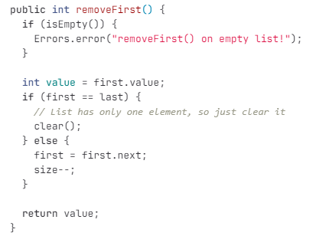
Probleme bei Übung 7
2. LinkedIntList:
RemoveFirst(), RemoveLast()
MemberVariablen first/last müssen in beiden Fällen überprüft werden.
Notes:
Hier Probleme besprechen, die bei der Korrektur aufgefallen sind.

Slide 5
Nachbesprechung Übung 8

Slide 6
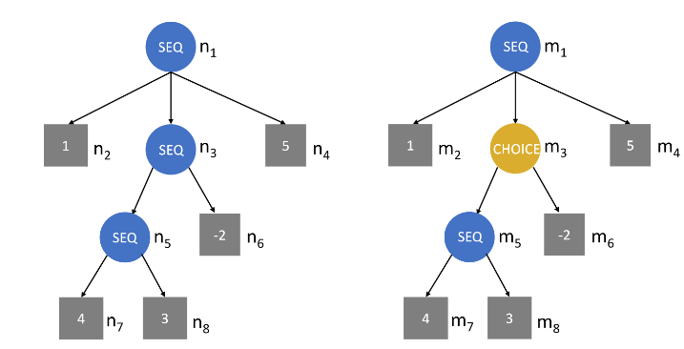
Aufgabe 2: Executable Graph

Slide 7
Aufgabe 3: Dominator - Einfache Tests

Slide 8
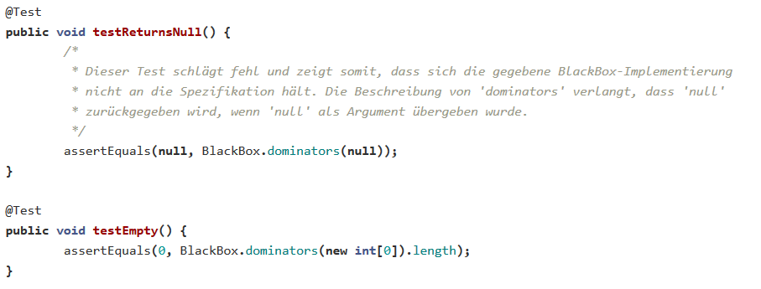
Aufgabe 3: Dominator - Border Cases

Slide 9
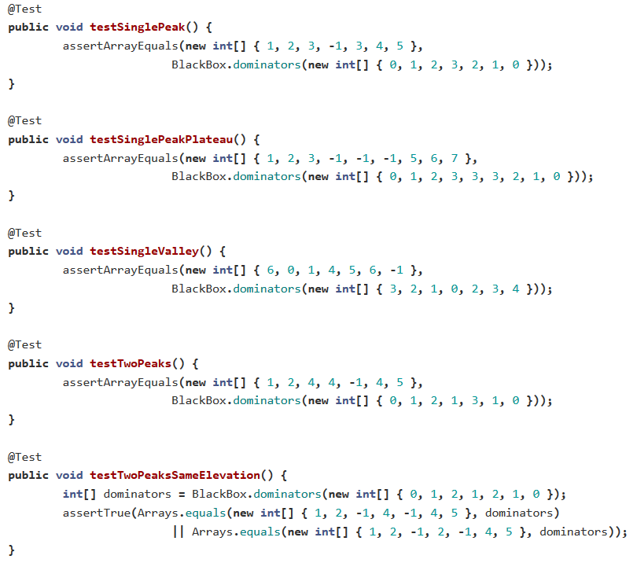
Aufgabe 3: Dominator - Mehr Border Cases

Slide 10
Aufgabe 3: Dominator - Noch Mehr Border Cases

Slide 11
Aufgabe 3: Dominator - Hilfsfunktionen

Slide 12
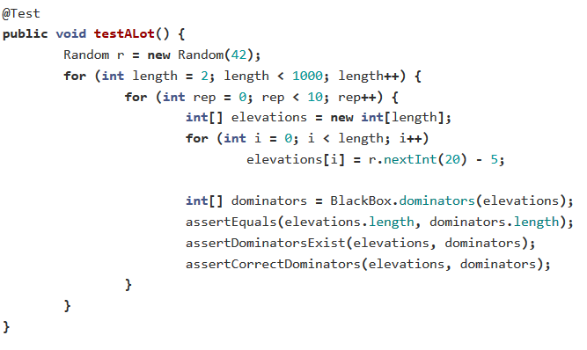
Aufgabe 3: Dominator - Grosse Tests

Slide 13
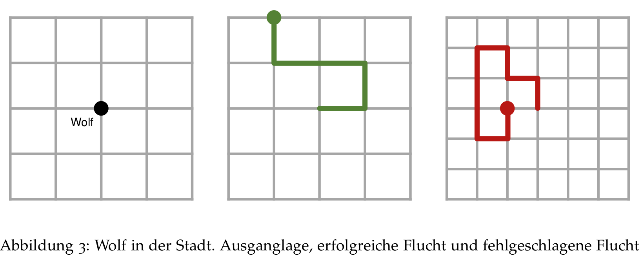
Aufgabe 4: Self-avoiding Random Walks
Notes:
Demo:
Unterteilung in Klassen (Gibt es andere Ideen zur Modularisierung?)

Slide 14
WalkResult walk(int n) { boolean trapped = false; LinkedIntList directions = new LinkedIntList(); do { int[] dirs = grid.unmarkedDirectionsFrom(posX, posY); if (dirs.length > 0) { // check if there still exists unvisited junction int decision = rand.nextInt(dirs.length); int chosenDirection = dirs[decision]; int[] dxs = { 0, 1, 0, -1 }; int[] dys = { -1, 0, 1, 0 }; posX += dxs[chosenDirection]; posY += dys[chosenDirection]; grid.mark(posX, posY); // mark visited directions.addLast(chosenDirection); pathLength++; } else { trapped = true; } } while (!trapped && !grid.isAtBorder(posX, posY)); return new WalkResult(!trapped, pathLength, directions); }
Notes:
draw by replaying recorded directions

Slide 15
Bonus Aufgabe: FEEDBACK

Slide 16
Vorbesprechung Übung 9
Notes:
Assistent-TODO: Aufgaben lesen

Slide 17
Aufgabe 1: Square Grid (Bonus!)
Siehe Aufgabenblatt

Slide 18
Aufgabe 2: Umkehrung
(Priorität: ★★★★☆)
In einem vorherigen Übungsblatt: Implementierung einer LinkedList
Ziel dieser Aufgabe: Implementierung einer Methode, welche die Liste umkehrt
Es muss gelten
Für Nodes a,b: wenn b == a.next in der ursprünglichen Liste, dann gilt b.next == a in der umgekehrten Liste
Die erste Node der umgekehrten Liste ist die letzte Node der ursprünglichen Liste und vice versa
Notes:
Man muss beachten, dass man die gleichen IntNode Instanzen wie in der ursprünglichen Liste verwenden soll.

Slide 19
Aufgabe 3: Künstliche Intelligenz für das Ratespiel
(Priorität: ★★☆☆☆)
Notes:
Wichtig: Spieler und Computer kennen beide alle möglichen Wörter

Slide 20
Akteure
RateSpielApp
void main(String[] args)
Programm, das mehrere Spieler vergleicht
RateSpiel
void einSpiel()
Koordiniert Spiel zwischen Spieler und Computer
Computer
void neuesSpiel(String[] woerter)
String gibHinweis(String tipp)
Wählt geheimes Wort und gibt Hinweise zu gegebenen Tipps.
Spieler
void neuesSpiel(String[] woerter)
String gibTipp()
void bekommeHinweis(String tipp, String hinweis)
Versucht geheimes Wort zu erraten indem er Tipps abgibt und Hinweise des Computers auswertet
Notes:
Wichtig: Spieler und Computer kennen beide alle möglichen Wörter

Slide 21
Unterschiedliche Spieler (Strategien)
Spieler
void neuesSpiel(String[] woerter)
String gibTipp()
void bekommeHinweis(String tipp, String hinweis)
Spieler
KonsolenSpieler
ZufallsWortSpieler
…?
Menschlicher Spieler per Konsoleneingabe
Künstlicher Spieler, welcher zufällig Wörter als Tipps probiert
…?
Notes:
DEMO: KonsolenSpieler
Mensch gegen Computer spielen
DEMO: RateSpielApp
Lässt mehrere “Spieler” gegen den Computer antreten
DEMO: ZufallsSpieler (extends Spieler)
spielt selbstständig ohne Benutzereingaben
wenn sinnvoll: in der Übungsstunde implementieren

Slide 22
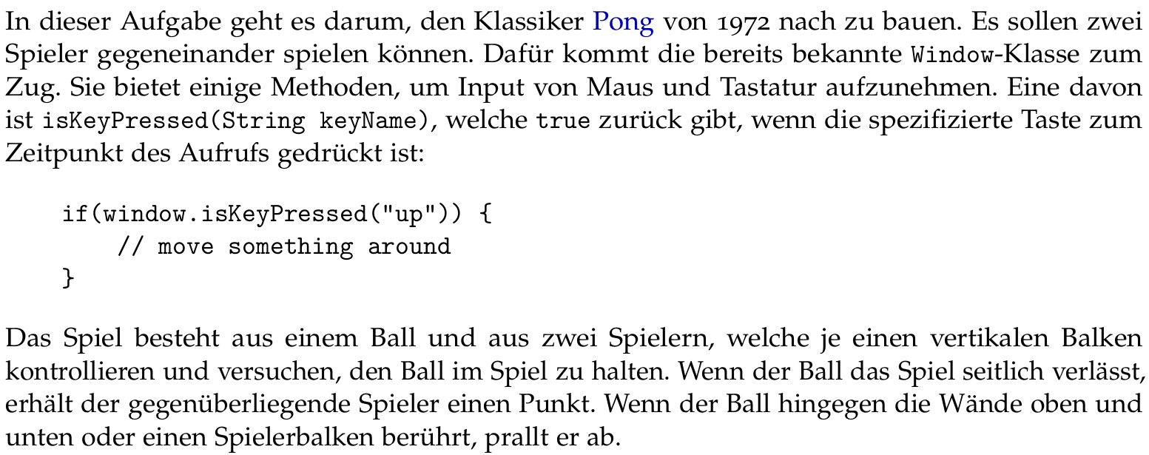
Aufgabe 4: Pong
(Priorität: ★☆☆☆☆)

Slide 23
PongGame
Spiel-Logik
Methoden
move()
step()
collides()
PongGui
Zeichnet
Spielfeld
Spieler (Balken, Punktestand)
Ball
Reagiert auf Tastatur
up/down, w/s
Objekte
Players: p1, p2
Ball

Slide 24
Erstellen Sie zwei weitere Klassen Player und Ball, welche alle Informationen zu Spieler und Ball beinhalten.
Ein Spieler hat eine (px, py)-Position, eine Balkenlänge und einen Punktestand.
Ein Ball hat ebenfalls eine Position und zusätzlich eine (vx, vy)-Geschwindigkeit (in Pixel/Spielschritt).
public class Ball { double x; // Position double y; double vx; // Geschwindigkeit double vy; public Ball( ... ){ // TODO } }

Slide 25
Ändern Sie ausserdem den Konstruktor von PongGame, dass er zwei Player- und eine Ball-Instanz erstellt und in Feldern speichert. Der Ball soll zu Beginn des Spiels in der Mitte starten und eine zufällige Geschwindigkeit haben.
PongGame(int width, int height) { this.width = width; this.height = height;
// erstelle Player- und Ball-Instanzen }

Slide 26
// PongGui
while(window.isOpen()) { if(window.isKeyPressed("w")) { game.move(game.p1, true); } game.step();
drawPlayer(window, game.p1); drawPlayer(window, game.p2); drawBall(window, game.ball); window.refreshAndClear(20); }
// PongGame
void move(Player player,
boolean up) {
// TODO }

Slide 27
// PongGame
public void step() { // Berechne die neue Position des Balls
}
Wie berechnet man die Position (x,y) im nächsten Schritt ?
Notes:
ball.x += ball.vx; ball.y += ball.vy;

Slide 28
Kollision

Slide 29
bevor Kollision
vx
vy

Slide 30
nach Kollision
vy’ = -vy
vx’

Slide 32
Kollision

Slide 33
Oops!
Ball.x < 0
p2.score += 1

Slide 34
PongGame
Spiel-Logik
Methoden
move()
step()
collides()
Alle Bälle verschieben und auf Kollision testen
PongGui
Zeichnet
Spielfeld
Spieler (Balken, Punktestand)
Bälle
Reagiert auf Tastatur
up/down, w/s
Objekte
Players: p1, p2
LinkedBallList

Slide 35
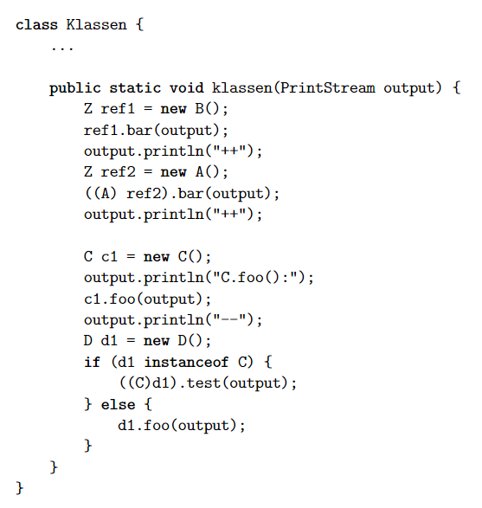
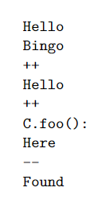
Aufgabe 5: Klassenrätsel
Implementierung von A, B, C, D, Z gegeben
Wie muss die Vererbungshierarchie sein, um die Ausgabe zu produzieren?
Programm
Ausgabe

Slide 36
Aufgabe 5: Klassenrätsel
Implementierung von A, B, C, D, Z gegeben
A extends ???
B extends ???
C extends ???
D extends ???
Z extends ???
Programm
Ausgabe

Slide 37
Zusatzübungen

Slide 38
Debugger-Demo
Wechsel zwischen Java- und Debugger-Perspectives in Eclipse
Programm mit Debugger starten
Breakpoint mit Doppelklick setzen und wieder entfernen
Notes:
Assistenten: Diese Slides sind als TODO-Liste gedacht für eine Demo. Es ist besser, wenn ihr alles direkt in Eclipse vorführt!

Slide 39
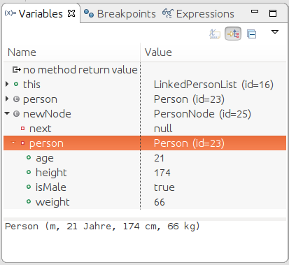
Debugger-Demo
Schritt-für-Schritt ausführen (Resume, Pause, Stop, Step-into, Step-over, …)
Variables-View
Notes:
Robin

Slide 40
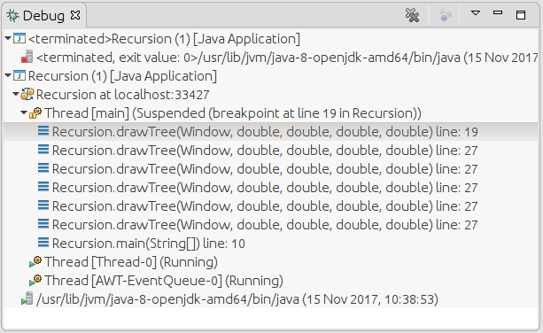
Debugger-Demo
Debug-View zeigt die Hierarchie der Methodenaufrufe

Slide 41
Klassen-Review
public class ClassName { public static void main(String[] args) { // Programm } // Methoden public static returnType methodName() { statements; } }
public class ClassName { // Attribute / Felder fieldType fieldName; // Methoden public returnType methodName() { statements; } }
Notes:
Unterschiede zu früheren Programmen:
Klassen ohne main()
Kein static, dafür Variablen auf Klassenstufe (Felder/Attribute)

Slide 42
Explizites/Implizites Casting
Upcasting: Von parent class zu subclass casten
Downcasting: Von subclass zu parent class casten
Compile-time type: Type welcher in der Deklaration verwendet wird.
Run-time type: Type der Klasse welche das Objekt tatsächlich initialisiert
Implizit/Explizit: Implizit
Up-/Downcast: Downcast
Compile-time type: List<String>
Run-time type: ArrayList<String>
Runtime Error: -
Compile Error: -

Slide 43
Explizites/Implizites Casting
Downcasting: Von parent class zu subclass casten
Upcasting: Von subclass zu parent class casten
Compile-time type: Type welcher in der Deklaration verwendet wird.
Run-time type: Type der Klasse welche das Objekt tatsächlich initialisiert
Implizit/Explizit: Explizit
Up-/Downcast: Downcasting
Compile-time type: ArrayList<String>
Run-time type: ArrayList<String>
Runtime Error: -
Compile Error: -

Slide 44
Was ist falsch / schlecht?
2 public class Point { 3 int x; // Each Point object has 4 int y; // an int x and y inside. 5 6 public static void draw(Graphics g) { // draws this point 7 g.fillOval(x, y, 3, 3); 8 g.drawString("(" + x + ", " + y + ")", x, y); 9 } 10 11 public void translate(int dx, int dy) { // Shifts this point's x/y 12 int x = x + dx; // by the given amounts. 13 int y = y + dy; 14 } 15 16 public double distanceFromOrigin() { // Returns this point's 17 Point p = new Point(); // distance from (0, 0). 18 double dist = Math.sqrt(p.x * p.x + p.y * p.y); 19 return dist; 20 } 21 }
Notes:
Fehler:
L6: ‘static’ ist falsch
L12/13: ‘x’ und ‘y’ als Fields und als lokale Variablen → Fehler
L17: sinnlose Instanzierung von Point, in L 18 verwendet

Slide 45
Bankkonto
public class Bankkonto { // Attribute
// Methoden }
Was wären sinnvolle Attribute?
Was wären sinnvolle Methoden?
Erweiterung: BankkontoPlus
SFr. 2.-- Transaktionsgebühr bei jedem Transfer
SFr. 10.-- monatliche Kontoführungsgebühr, falls Summe der Transaktionsgebühren <= 10.--
Stellen Sie sicher, dass das Konto nicht überzogen werden kann
Notes:
Attribute
Kontostand
Besitzer
Kontonummer, …
Methoden
Einzahlen
Auszahlen
Transferieren, …
DEMO: Zusammen mit Studenten implementieren

Slide 46
Dynamic Binding
public class Car { public void method1() { System.out.println("car 1"); } public void method2() { System.out.println("car 2"); } public String toString() { return "vroom"; } }
public class Truck extends Car { public void method1() { System.out.println("truck 1"); } }
Truck mycar = new Truck(); System.out.println(mycar); mycar.method1(); mycar.method2();
Was wird ausgegeben?
Notes:
Truck Version 1:
Ausgabe: vroom truck 1 car 2

Slide 47
Dynamic Binding
public class Car { public void method1() { System.out.println("car 1"); } public void method2() { System.out.println("car 2"); } public String toString() { return "vroom"; } }
public class Truck extends Car { public void method1() { System.out.println("truck 1"); } public void method2() { super.method1(); } public String toString() { return super.toString() + super.toString(); } }
Truck mycar = new Truck(); System.out.println(mycar); mycar.method1(); mycar.method2();
Was wird ausgegeben?
Notes:
Truck Version 2:
Ausgabe: vroomvroom truck 1 car 1

Slide 48
EBNF
Notes:
https://create.kahoot.it/share/21-u8-eprog-mschoeb/8936e892-2f21-46c4-8ad8-327f47629055

Slide 49
EBNF 2
Notes:
Nein, B ist legal für den 2. Ausdruck aber nicht für den 1. - hatten wir schon
Nein, BB ist legal für den 2. Ausdruck aber nicht für den 1.

Slide 51
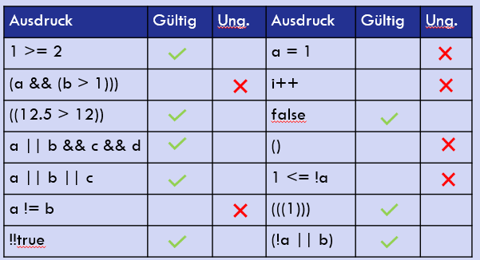

Slide 52
Kahoot!
Notes:
https://create.kahoot.it/share/21-u9-eprog-mschoeb/46d2df0a-83de-4a10-a5b0-43c58fd202c9

